Slide 1
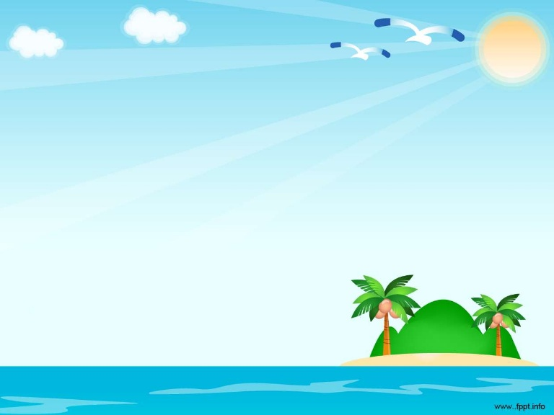
UBND THỊ XÃ BUÔN HỒ
TRƯỜNG MẪU GIÁO HOA CÚC
Phát triển nhận thức
Đề tài: Bé tìm hiểu về nước
GV: H Uih Kriêng
Lớp: Chồi 2

Slide 2
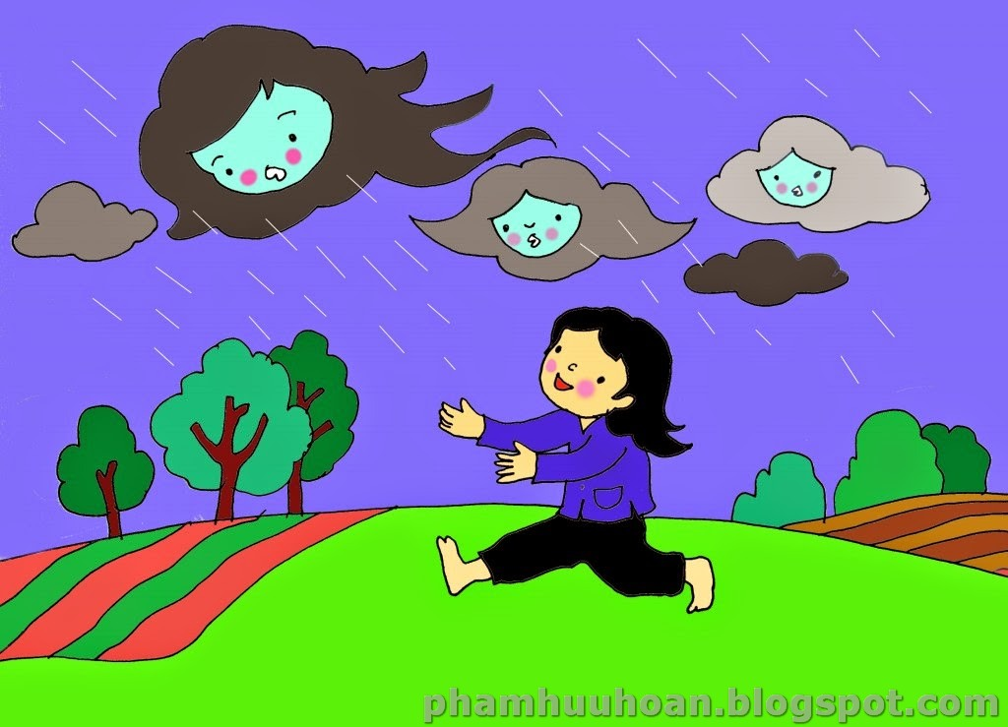
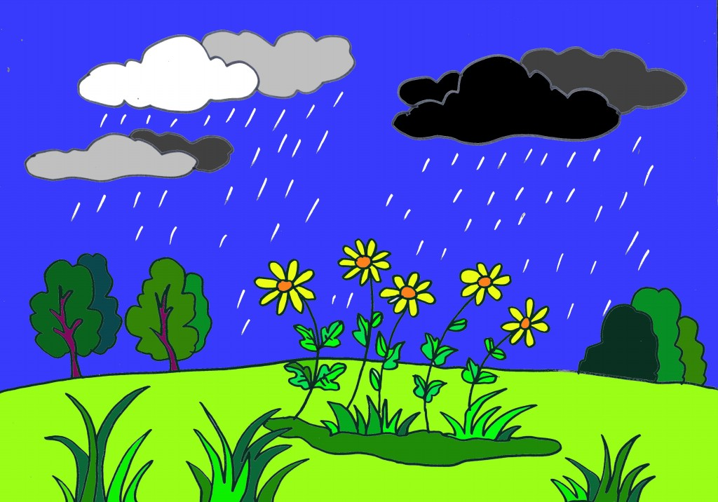

- Cc vừa hát bài hát gì?
- Vậy bạn nhỏ thích làm làm gì?
+ Đúng rồi bạn nhỏ trong bài hát muốn mưa xuống cho cây cối tốt tươi, cho con người con vật có nước để sử dụng.
=> Để biết nước ntn hôm nay cô đã chuẩn chai nước và ca cho các con về nhóm cùng nhau khám phá về nước nhé.

Slide 3

Hoạt động 1:
Tìm hiểu về đặt tính của nước
Cô cho trẻ về nhóm (Trẻ tự quan sát chai nước trắng cô đã chuẩn bị và chắt vào cốc cho nhau uống đưa ra các ý kiến về nước)

Slide 4
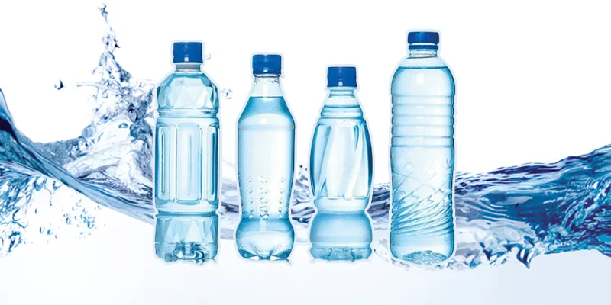
- Các con thấy gì khi quan sát và uống nước?
= Nước trong suốt không màu, không mùi và không vị.
- Nước ở thể lỏng có thể hòa tan và không hòa tan với các chất gì?

Slide 5
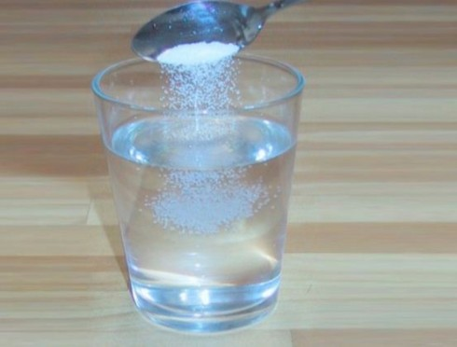
= Nước ở thể lỏng hòa tan được với đường, muối, bột cam và rất nhiều các chất khác. Nhưng nước không thể hòa tan được một số thứ như: sỏi, dầu ăn, sắt….

Slide 6
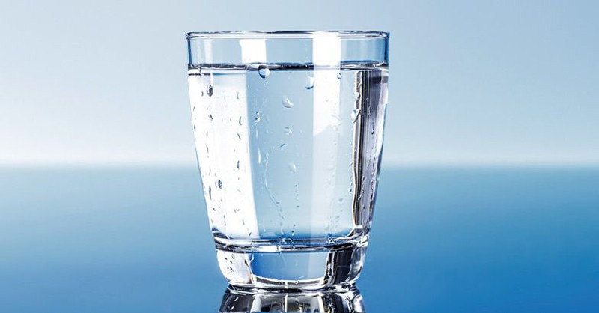
- Ngoài nước ở thể lỏng cc còn biết nước ntn nữa?
- Khi nào thì nước ở thể rắn?
- Nước ở thể khí khi nào?

Slide 7
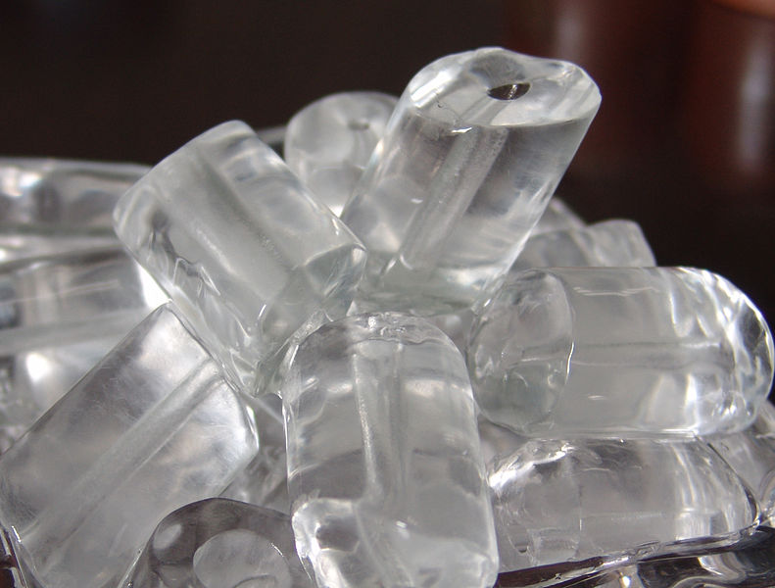
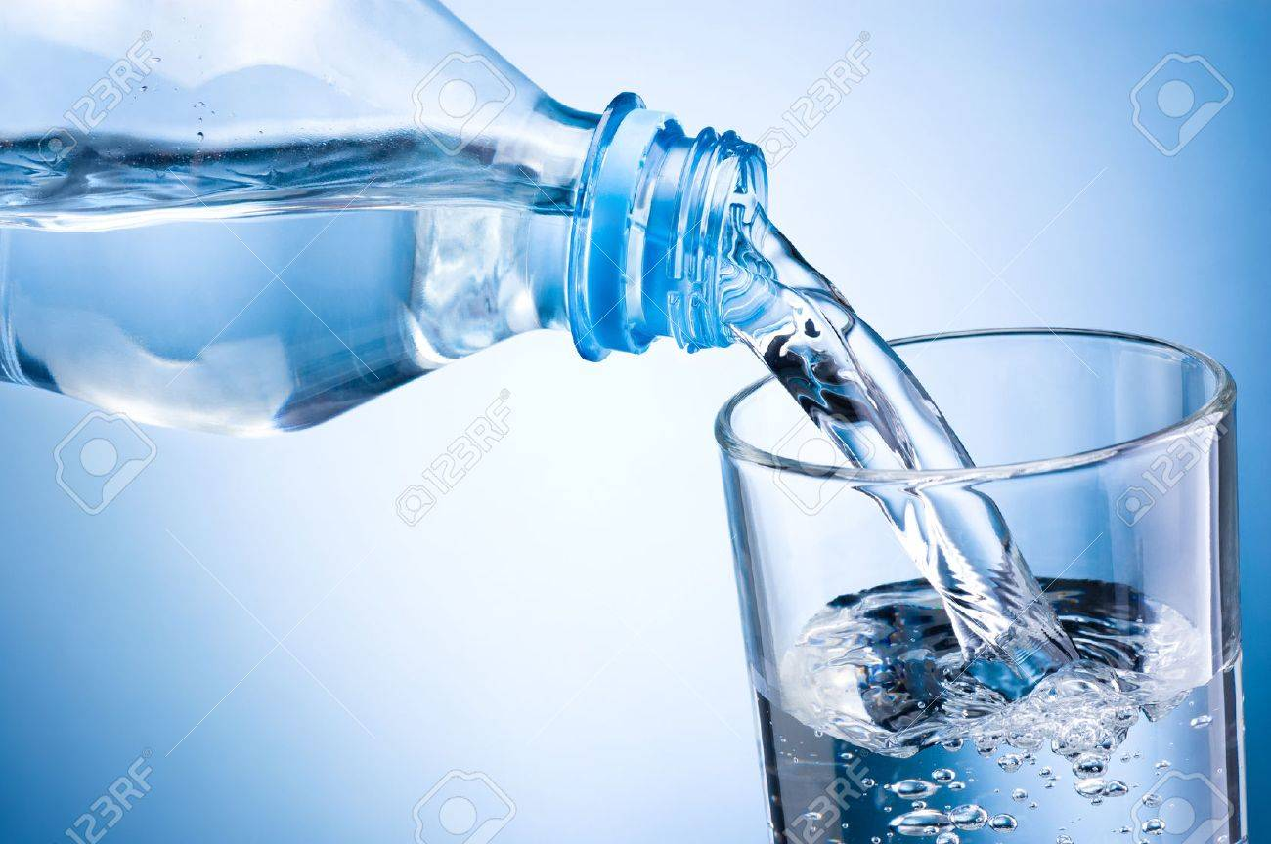
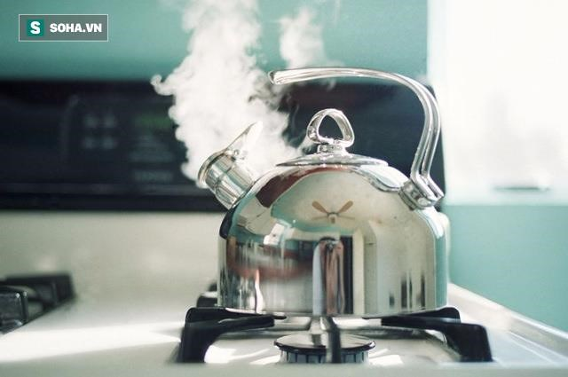
TRẠNG THÁI, TÍNH CHẤT CỦA NƯỚC
= Ngoài nước ở thể lỏng hòa tan được các chất, nước còn ở thể rắn khi nước ở 0C sẽ chuyển thành đá và nước ở thể khí khi đun sôi nước bốc hơi

Slide 8
Hoạt động 2:
Sự tuần hoàn của nước
Để biết nước có từ đâu cô mời cc xem video nha!

Slide 9
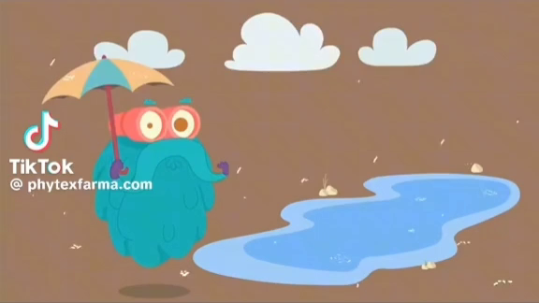
- Các con vừa xem đoạn video nói về gì?
- Đố các con biết nước có từ đâu?
= Trời nắng nước bốc hơi tạo thành những đám mây, khi những đám mây nặng chuyển màu đen gặp điều kiện thích hợp tạo thành những hạt mưa
- Vậy mưa tạo nên những nguồn nước nào?

Slide 10
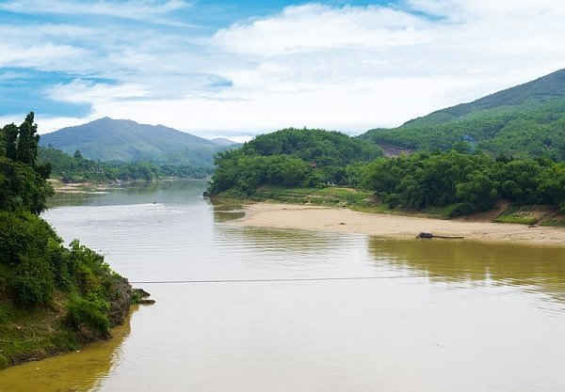
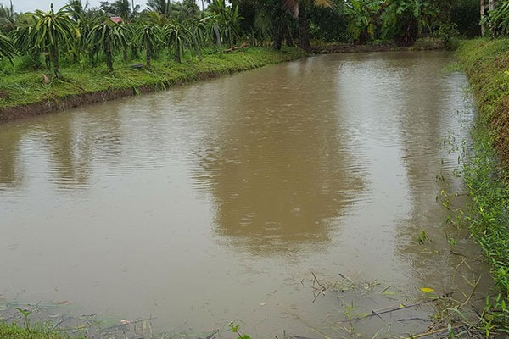
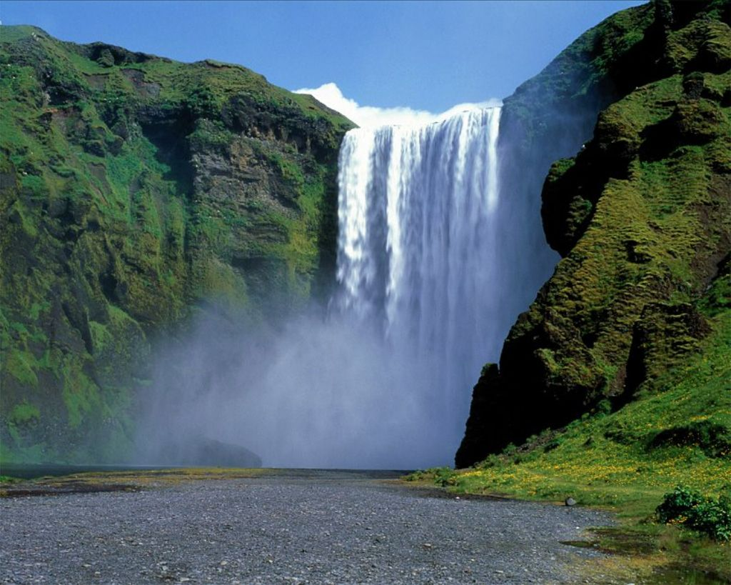
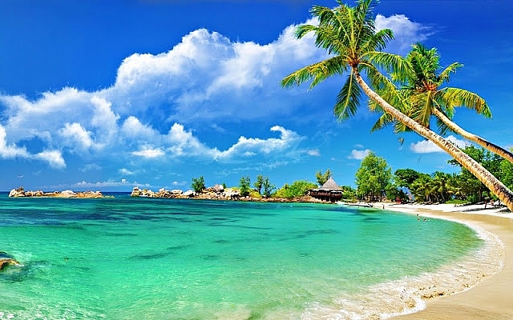
Nước sông
Nước ao
Nước suối
Nước biển-Nước mặn

Slide 11
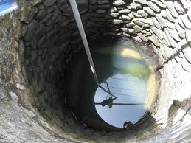
Nước giếng
= Nước có ở khắp nơi như giếng, ao, hồ, sông, suối, biển cả và nước còn có ở mạch nước ngầm dưới lòng đất nữa đấy.

Slide 12

- Theo các con nước có tác dụng gì đối với con người?
- Động vật, thực vật dùng nước để làm gì?
- Nước còn tạo ra gì để thắp sáng?

Slide 13

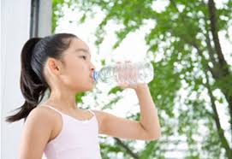
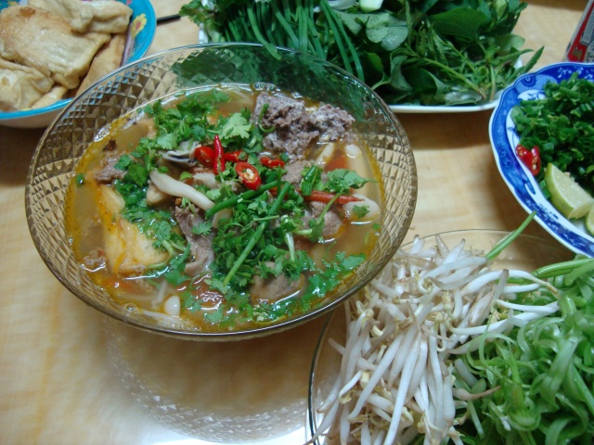
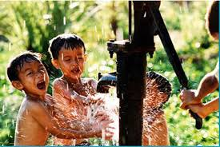
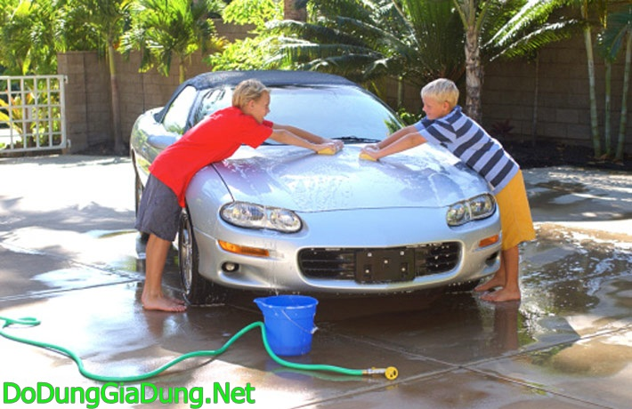
Vai trò của nước

Slide 14
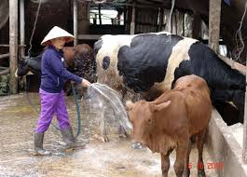
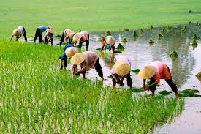
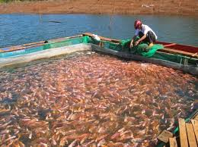
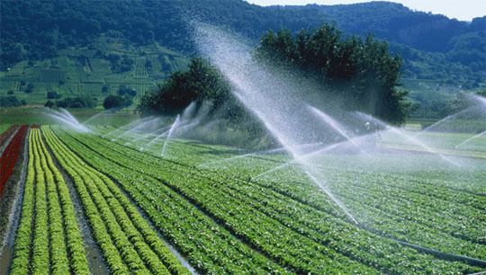
NƯỚC DÙNG TRONG NÔNG NGHIỆP

Slide 15
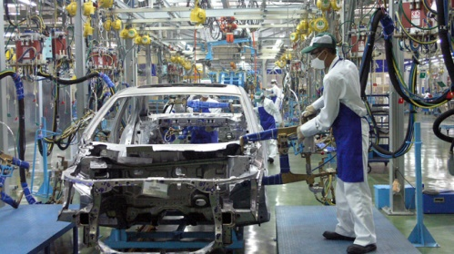
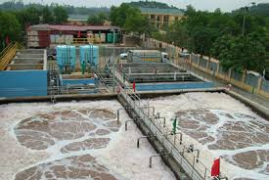
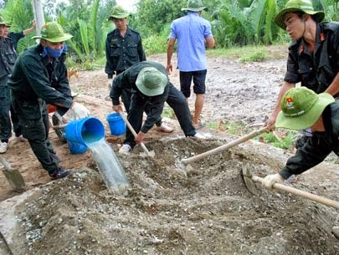
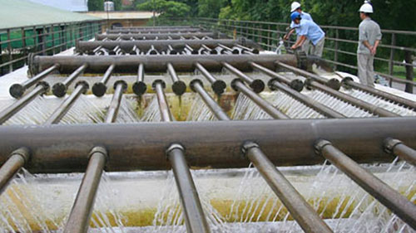
NƯỚC DÙNG TRONG CÔNG NGHIỆP, XÂY DỰNG

Slide 16
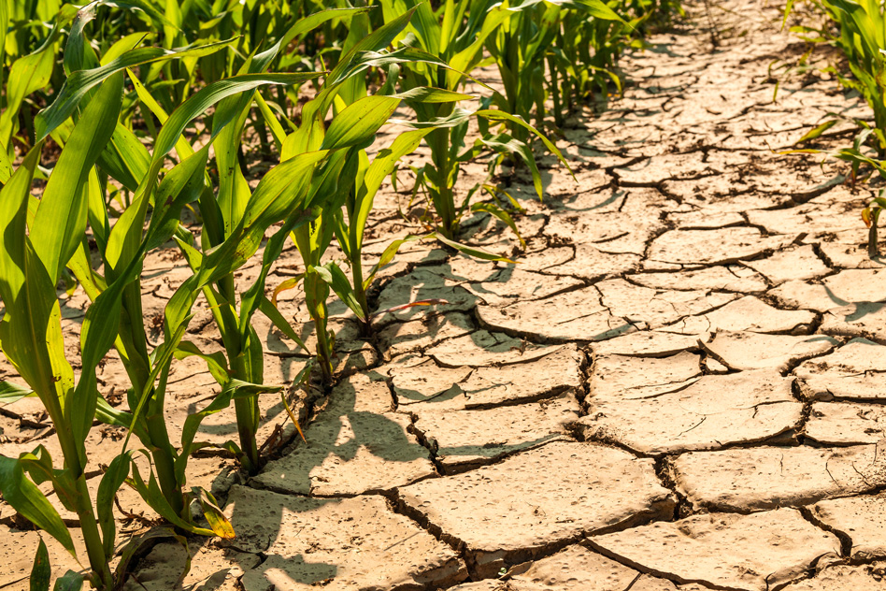
NẾU KHÔNG CÓ NƯỚC
ĐIỀU GÌ SẼ XẨY RA

Slide 17
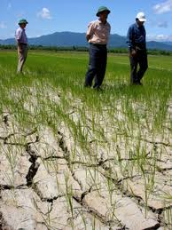
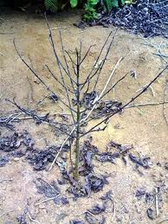
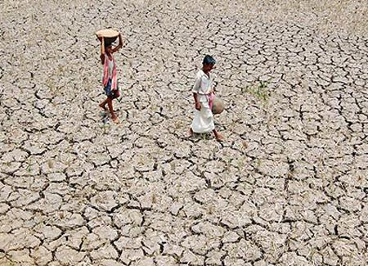
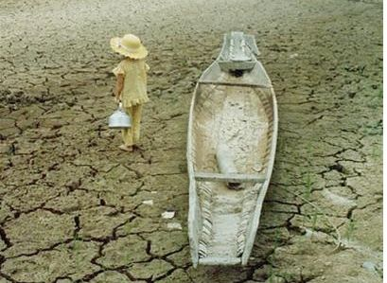
- Vậy khi sử dụng nước các con phải ntn?
= Con người sử dụng nước để uống, dùng trong sinh hoạt hàng ngày, con vật dùng nước để uống, để bơi lội và nước còn là môi trường sống của một số loài động vật sống dưới nước như: Tôm, cua cá...đối với cây cối được tưới nước thì cây sẽ ra hoa, kết trái...và còn dùng làm điện để thắp sáng…và sử dụng tiết kiệm nước bằng cách lấy vừa đủ nước khi uống, không xả quá nhiều nước và khóa vòi nước khi không sử dụng nhé.

Slide 18
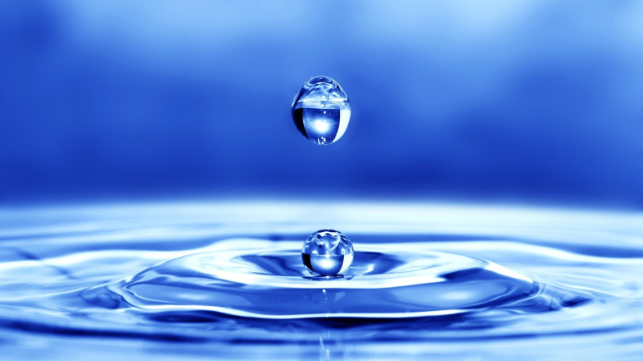
- Vậy chúng ta phải làm gì để bảo vệ nguồn nước?

Slide 19
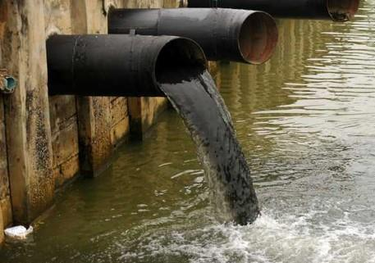
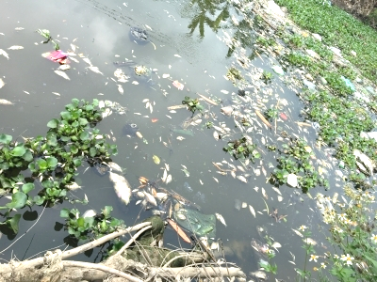
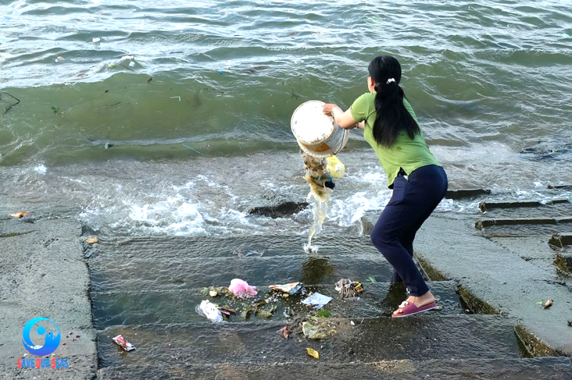
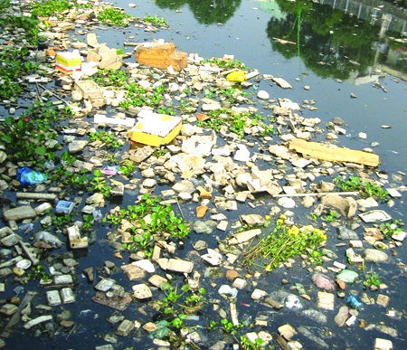

Slide 20
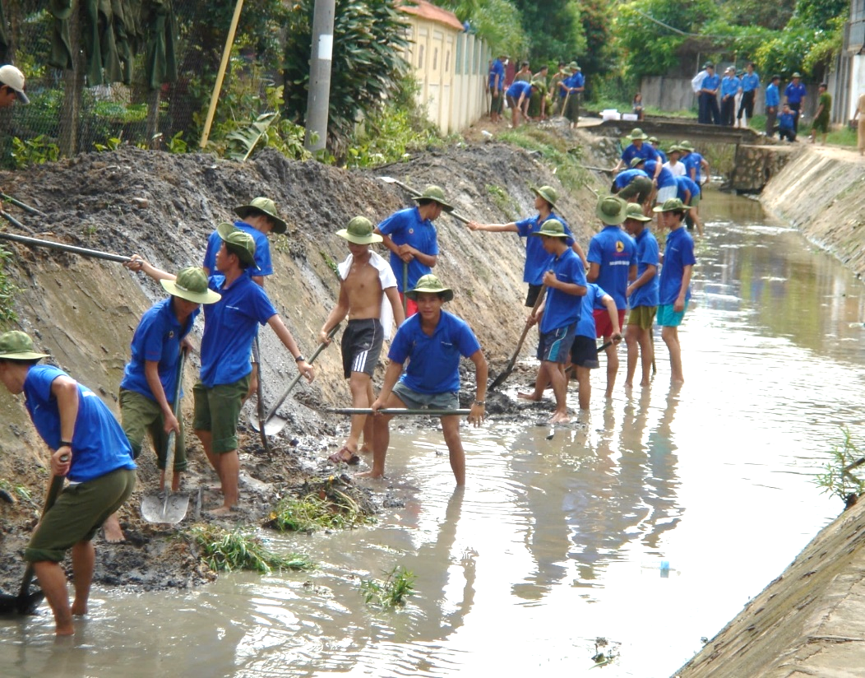
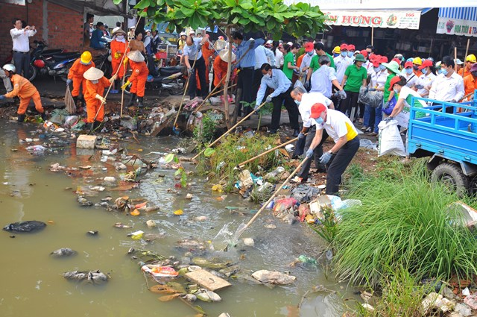
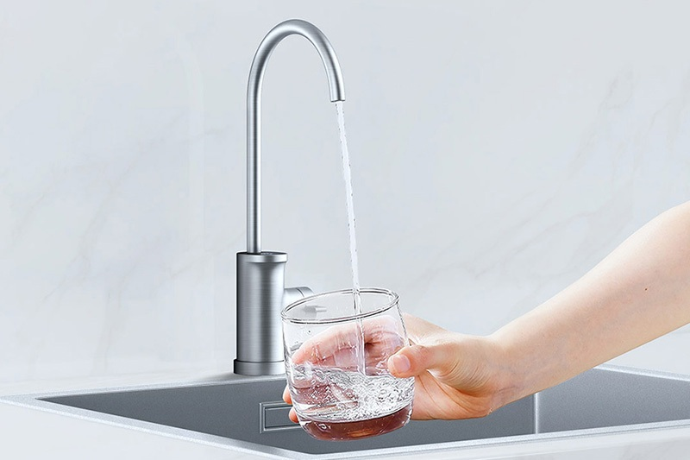
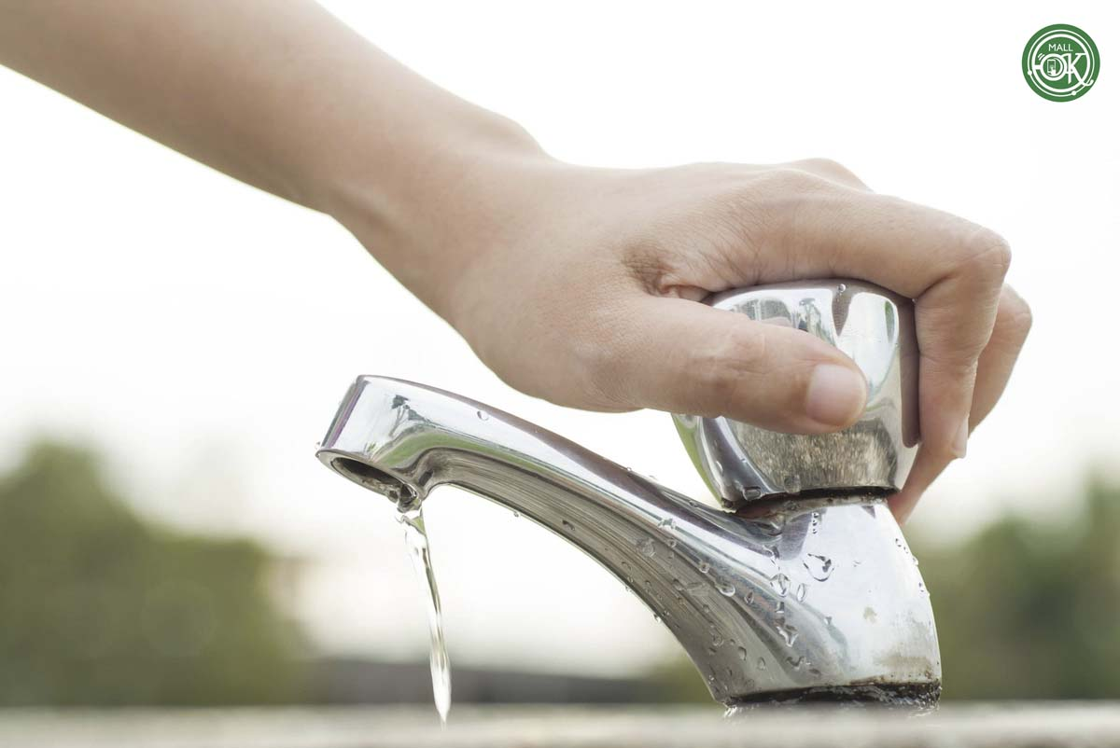
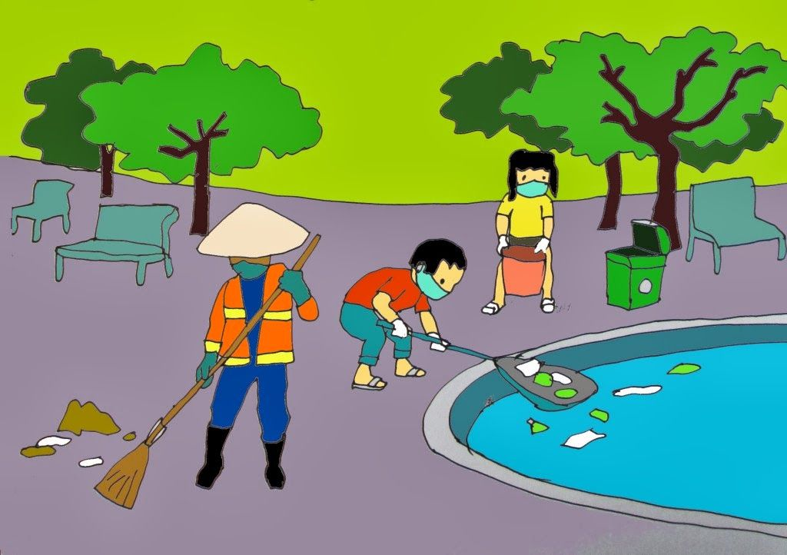

Slide 21
*Giáo dục: Nước là nguồn tài nguyên quý giá và có vai trò quan trọng trong cuộc sống của chúng ta. Vì vậy cc hãy giữ gìn và bảo vệ nguồn nước không vứt rác xuống ao, hồ, sông suối,…

Slide 22
Hoạt động 3:
Trò chơi : Chung sức
– Cách chơi: Trên bàn cô có rất nhiều tranh về hành vi đúng và sai về cách sử dụng và bảo vệ nguồn nước 2 đội mỗi đội 5 bạn thi nhau lên chọn tranh theo yêu cầu của cô
+ Luật chơi: Khi lên chọn phải bật liên tiếp qua các con suối, mỗi bạn lên chỉ được chọn một tranh. Hết thời gian đội nào chọn đúng và nhiều hơn là đội chiến thắng
- Cho trẻ chơi.
* Nhận xét cắm hoa

Slide 23






